Slide 1


MEDI
L’ATMOSFERA I EL CLIMA
Autor pictogrames: Sergio Palao Procedència: ARASAAC (http://arasaac.org) Licència: CC (BY-NC-SA)
Propietat: Gobierno de Aragón Editat: Fundación ADIMIR.

Slide 2

ATMÒSFERA
L’ATMOSFERA ÉS AIRE
QUE ENVOLTA LA TERRA.

Slide 3



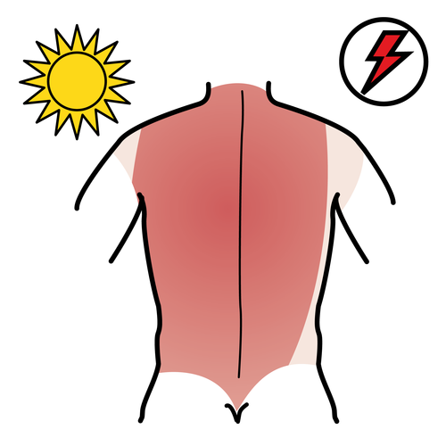
L’ATMÒSFERA
ÉS MOLT IMPORTANT
PER VIURE A LA TERRA.
DÓNA AIRE PER RESPIRAR (OXIGEN).
ENS PROTEGEIX DEL SOL.

Slide 4

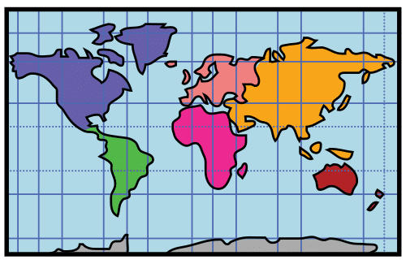



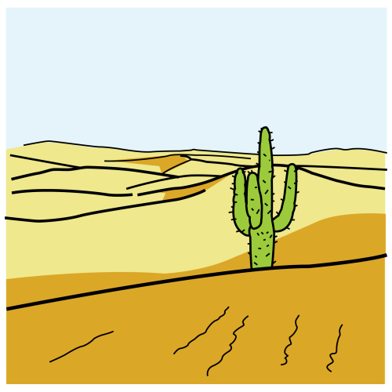
QUÈ ÉS EL CLIMA?
EL TEMPS QUE FA A UN LLOC.
EN CADA LLOC DEL MÓN FA UN CLIMA DIFERENT.

Slide 5



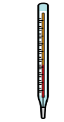
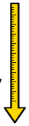




CLIMA
1- TEMPERATURA
Temperatura alta...
Temperatura baixa…
FA CALOR
FA FRED
EL CLIMA DEPÈN DE
- Pluja
2- PRECIPITACIONS
L’aigua que cau dels núvols
- Neu
- Calamarsa

Slide 6




QUANTS CLIMES HI HA AL MÓN?
1-ZONES CÀLIDES DEL MÓN
2- ZONES FREDES DEL MÓN
3- ZONES TEMPERADES DEL MÓN

Slide 7



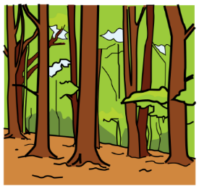
1-ZONES CÀLIDES DEL MÓN
TEMPERATURA ALTA TOT L’ ANY
PLOU POC . ESTÀ COBERT DE SORRA I PEDRES
NO HI HA VEGETACIÓ

Slide 8



2- ZONES FREDES DEL MÓN
TEMPERATURA BAIXA TOT L’ ANY
EL PAISSATGE ESTÀ COBERT DE GLAÇ.
NO HI HA VEGETACIÓ .

Slide 9





3- ZONES TEMPERADES DEL MÓN
A VEGADES FRED... DE VEGADES CALOR
PLE D’ANIMALS I VEGETACIÓ.

Slide 10
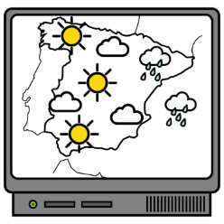


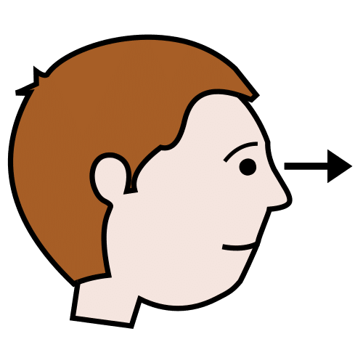

COM SABEM EL TEMPS QUE FA?
FA CALOR
FA FRED
TEMPERATURA.
NÚVOLS.
SOL.
VENT.

